Slide 1


Slide 2
Code For Better_Hackthon
GO-FS
队伍名: 11111
报名编号：Hackathon202200124

Slide 3
Code For Better_Hackthon
作品介绍
使用个人服务器(云厂商等)搭建的
个人的文件分布式存储系统

Slide 4
Code For Better_Hackthon
团队成员
雷永腾 15619619570

Slide 5
Code For Better_Hackthon
安装与使用
Git clone https://github.com/yongtenglei/go-fs
Go build
Cd scripts/consul && docker-compose up

Slide 6
Code For Better_Hackthon
安装与使用
启动datanode (可任意多个):
./go-fs datanode –port 7001 –data-location .dndata1/
启动namenode:
./go-fs namenode –block-size n –replication-factor 2

Slide 7
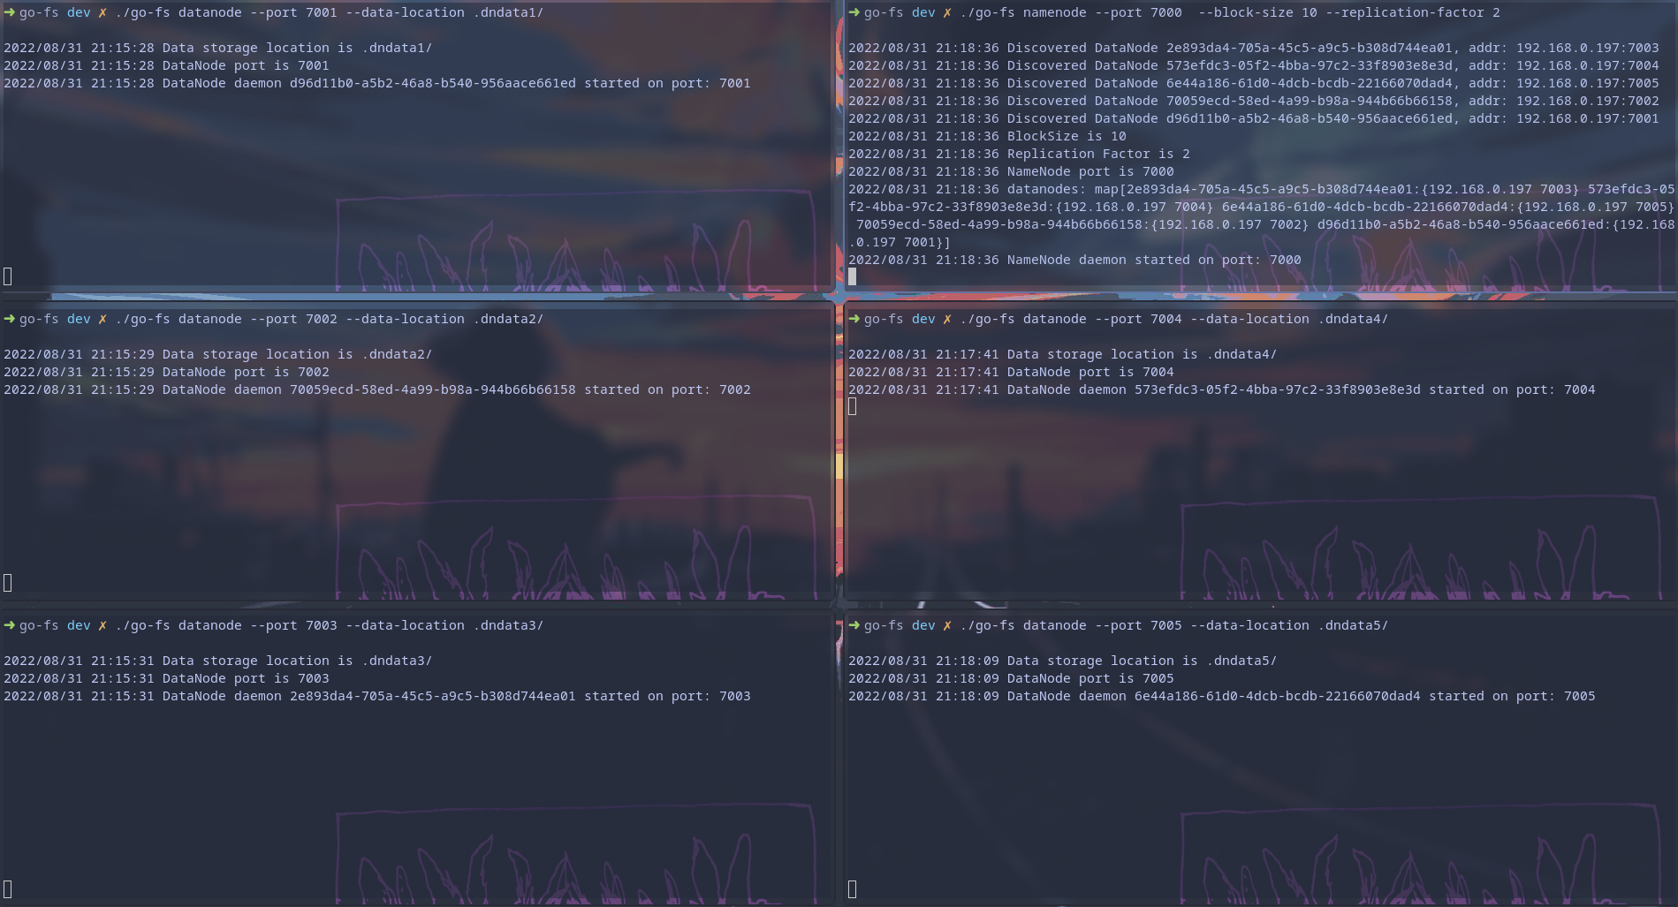
Code For Better_Hackthon
安装与使用

Slide 8
Code For Better_Hackthon
安装与使用
PUT:
./go-fs client –namenode ip:port \
–operation put \
–source-file-path ... \
--dest-file-path…

Slide 9
Code For Better_Hackthon
安装与使用
GET:
./go-fs client –namenode ip:port \
–operation get \
–source-file-path ... \
--dest-file-path…

Slide 10
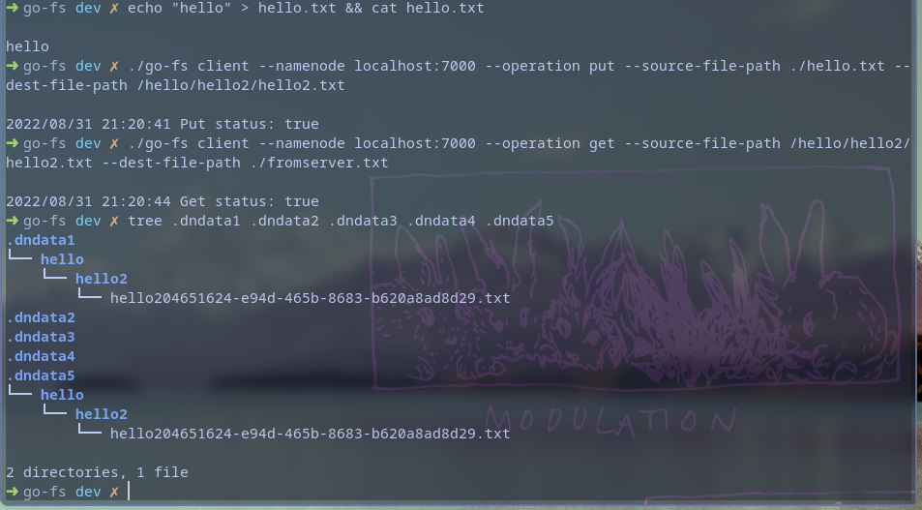
Code For Better_Hackthon
安装与使用

Slide 11
Code For Better_Hackthon
技术使用
编程语言：GOLANG
通信： GRPC

Slide 12
Code For Better_Hackthon
产品价值
个人文件存储更高的自主权与安全性
数据是无价的

Slide 13
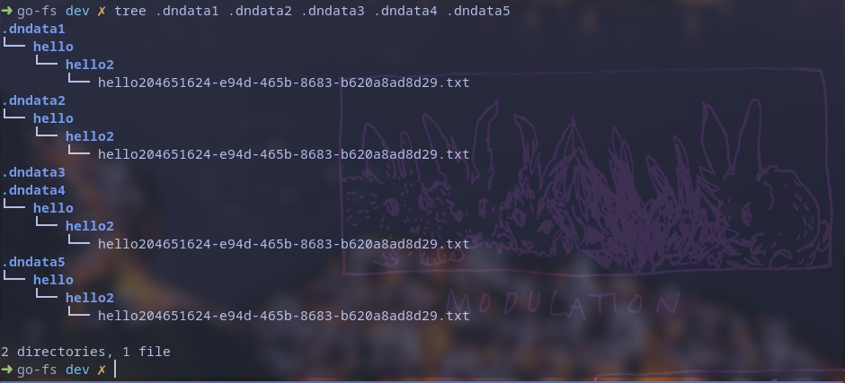
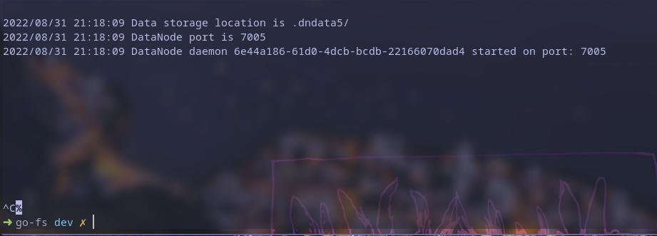
Code For Better_Hackthon
产品价值
当datanode宕机时, 自动对数据进行迁移与备份

Slide 14
Code For Better_Hackthon
谢谢观看
团队名称

